Slide 1




Seminář
„Investiční a exportní příležitosti
v Litvě, Lotyšsku a Estonsku“
MZV ČR
12.4.2016

Slide 2
Battle Management
Command, Control, Communication, Computer and Intelligence System
BMC4I
Je to systém systémů, který existuje v každé moderní armádě
k realizaci funkcí velení a řízení velitele a štábů na taktické úrovni
(divize, brigáda, prapor, ) a k integraci funkcí moderně vyzbrojeného
vojáka (V21S) na nižších stupních velení.

Slide 3
Implementace BMC4I v AČR
AČR realizuje vývoj BMC4I již 20 let – v AČR má název OTS VŘ PoZS. Postupně systémovým přístupem a přírůstkovou realizací byl dosažen vysoký stupeň interoperability s armádami NATO.
Na realizaci systému OTS se podílí ve funkci zadavatele a implementátora vojenské složky
a ve funkci realizátora společnosti vojenského obranného průmyslu ČR.
Takto komplexní a rozsáhlý systém nelze v podmínkách obranného průmyslu ČR, ale i jinde realizovat jednou společností.

Slide 4
Základní systémový pohled
Velení a řízení ( C2) na taktické úrovni je realizováno na štábech prostřednictvím ICT
v síťové infrastruktuře, která zabezpečuje vertikální i horizontální automatizovaný přenos informací k podpoře rozhodovacího procesu velitelů a štábů.
Správné informace, na správném místě,
v pravý čas a ve vhodném formátu.

Slide 5
Vývojové principy
NATO Architecture Framework NAF (2,3)
MIP – Multilateral Interoperability Program
(zabezpečuje datovou interoperabilitu)
TACOM – interoperabilní taktické komunikace
GIS – Geografický informační systém
Formalizovaná dokumentace a zprávy
NEC – Network Enable Compatibility – síťová infrastruktura
K tomu:
Přísná implementace IP technologií
Moderní ICT technologie

Slide 6
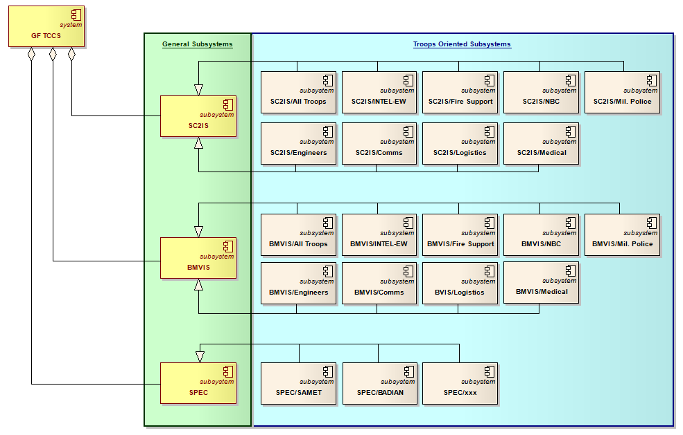
Odborné kompetence
Realizuje systémovou architekturu a programuje všechny funkce C2 pro štáby Pozemních
i Vzdušných sil ve formě speciálního aplikačního programového vybavení.

Slide 7
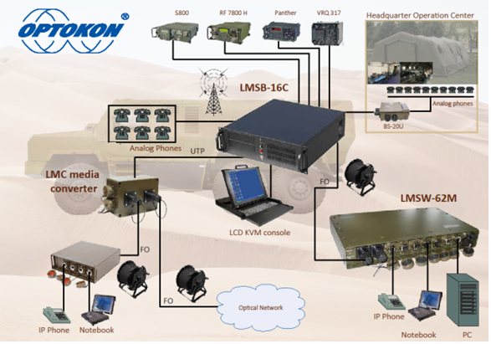
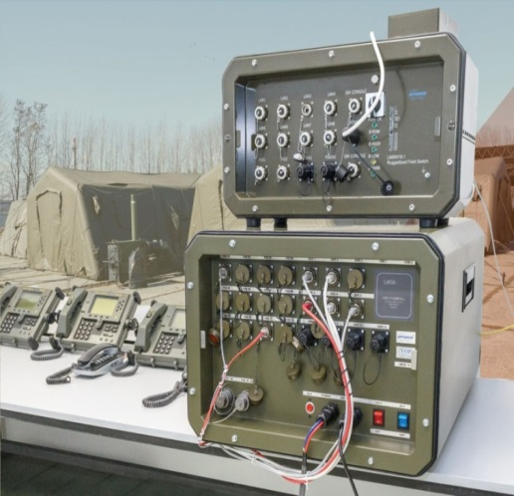
Odborné kompetence
Zabezpečuje realizaci síťové infrastruktury (informační i komunikační)
pro všechny úrovně velení a konektivitu na stávající komunikační
prostředky (ochrana investic), realizaci prostředků pro místa velení
a taktických LAN

Slide 8
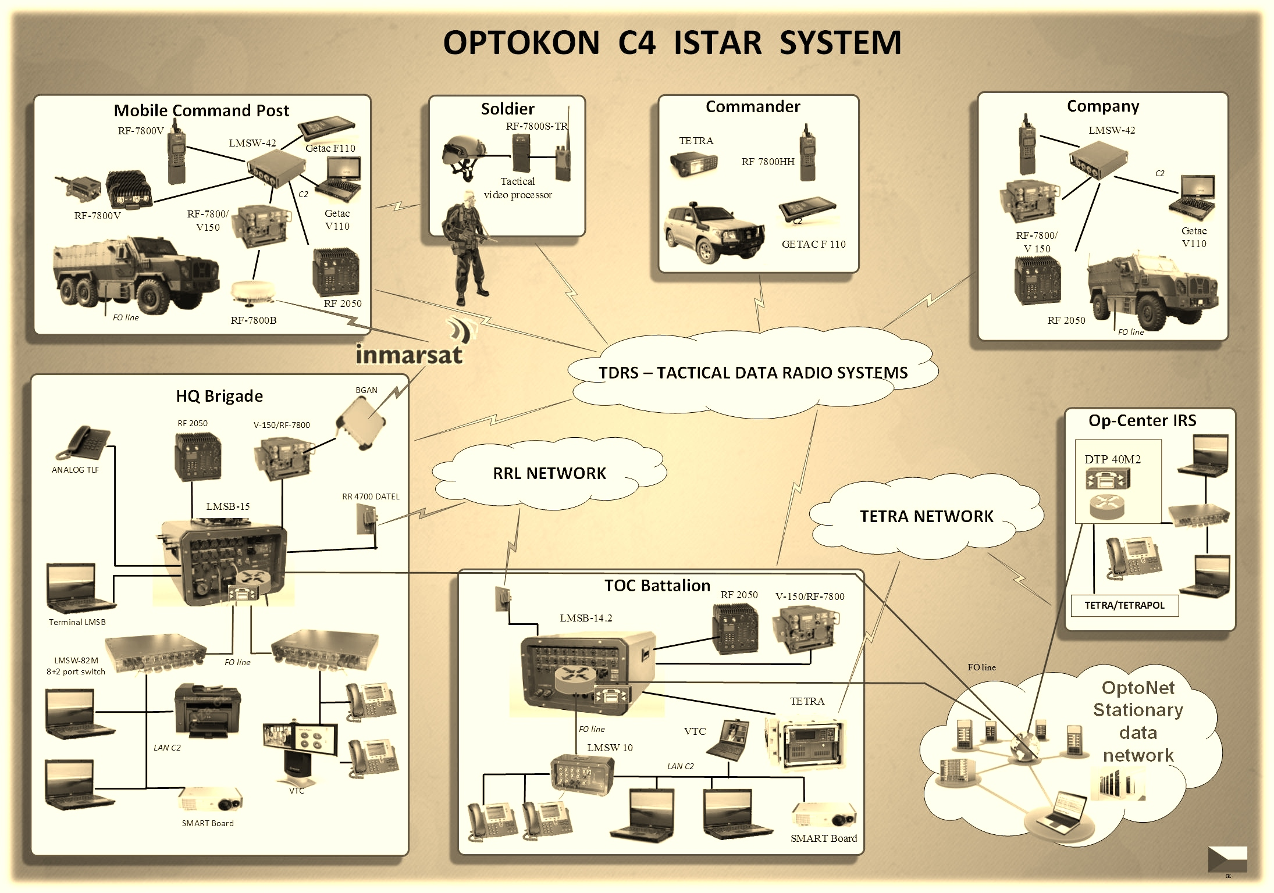

Slide 9
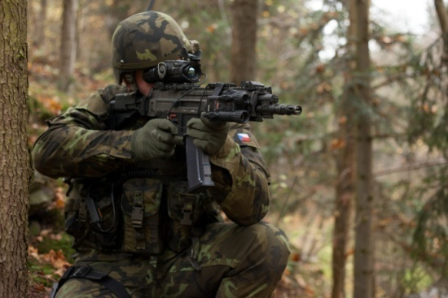
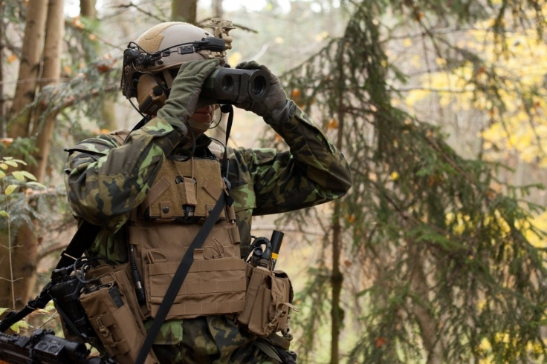
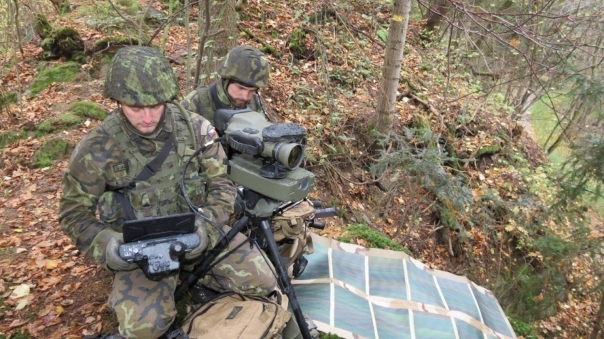
Odborné kompetence
Komplexně realizuje ICT na nižší úrovni velení (bez štábů) a výzbroj
moderního vojáka (V21S).
Systémové řešení PRAMACOM vyhrálo mezinárodní tender NSPA
pro implementaci v AČR a je na světové špičkové úrovni.
Squad leader set
Joint Fires Observer
Fire Support Team

Slide 10
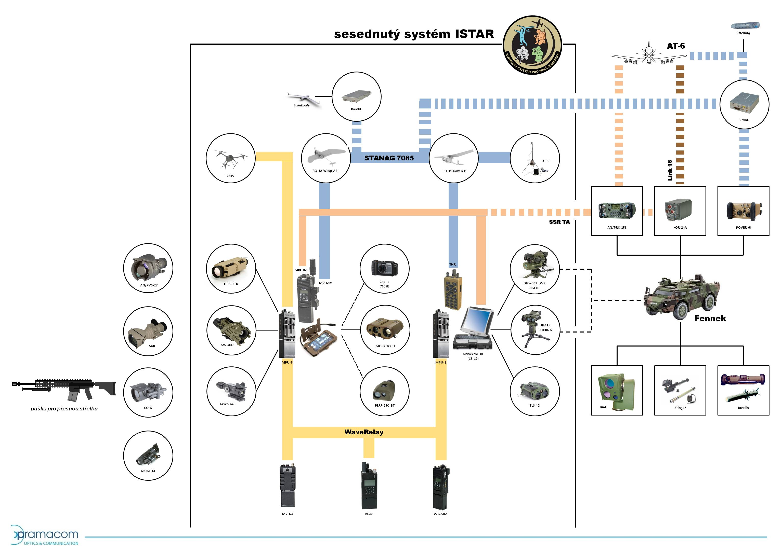
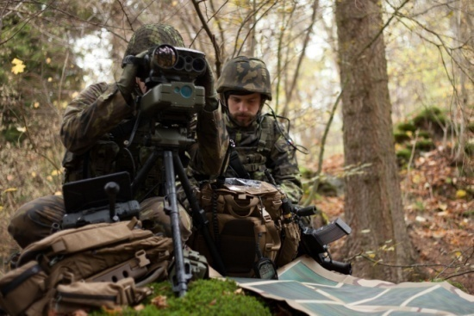
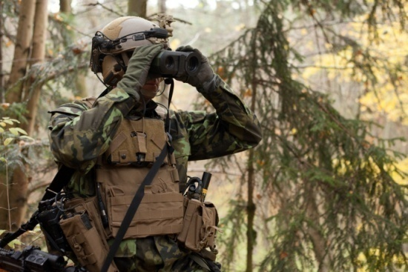
Rota
Četa
Družstvo

Slide 11
Sumarizace
PRAMACOM, DELINFO a OPTOKON jsou společnosti sdružené v AOBP ČR.
Svým odborným portfoliem v oblasti C4I se vzájemně doplňují a jsou připraveny společně navrhnout a realizovat v různém dohodnutém rozsahu moderní, NATO interoperabilní systém pro velení a řízení.
Do systémového řešení jsou schopni integrovat komunikační prostředky vybraných světových dodavatelů.

Slide 12
Děkuji za pozornost

